Slide 1
I numeri dei Municipi
Salute e Sanità
Anno 2021
Notes:
1
1

Slide 2
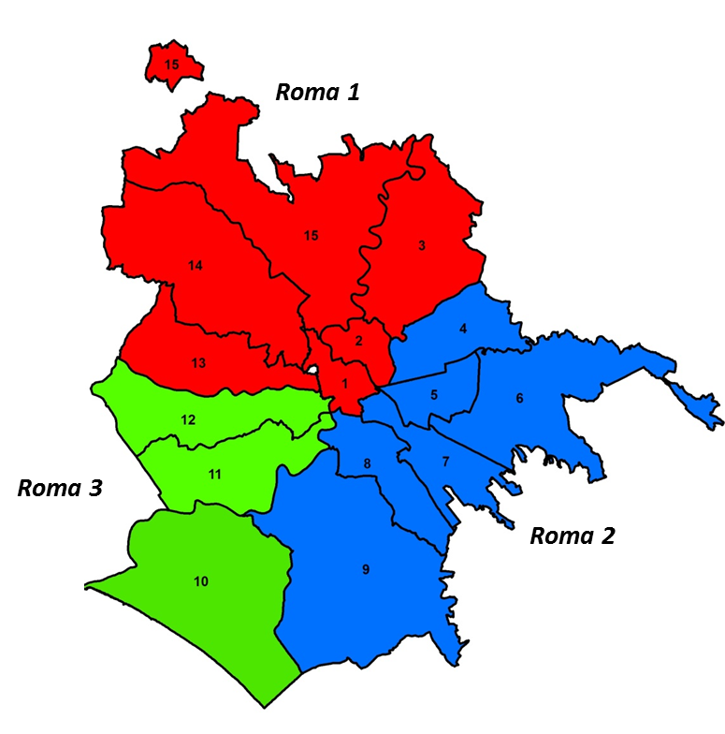
Salute e Sanità Municipi
Le Aziende Sanitarie Locali e Municipi
Anno 2021
ASL Roma 1
Municipi I, II, III, XIII, XIV, XV
ASL Roma 2
Municipi IV, V, VI, VII, VIII, IX
ASL Roma 3
Municipi X, XI, XII
Fonte: Elaborazioni Ufficio di Statistica di Roma Capitale

Slide 3
Salute e Sanità Municipi
Numero medio di residenti per Medico/Pediatra
Anno 2021
Municipi con più residenti per medico di base
Municipio VI
Municipio XV
Municipi con più bambini per pediatra
Municipio II
Municipio VI
Fonte medici e pediatri: Elaborazioni Ufficio di Statistica di Roma Capitale su dati LazioCrea-Direzione Sistemi Informativi-Sistemi Centrali e di accesso per la Sanità
Note: la visura dei MMG e PLS è al 31/12/2021; la stima del numero medio di assistiti è calcolata attraverso il rapporto tra la popolazione media residente 2021 e il numero di medici/pediatri

Slide 4
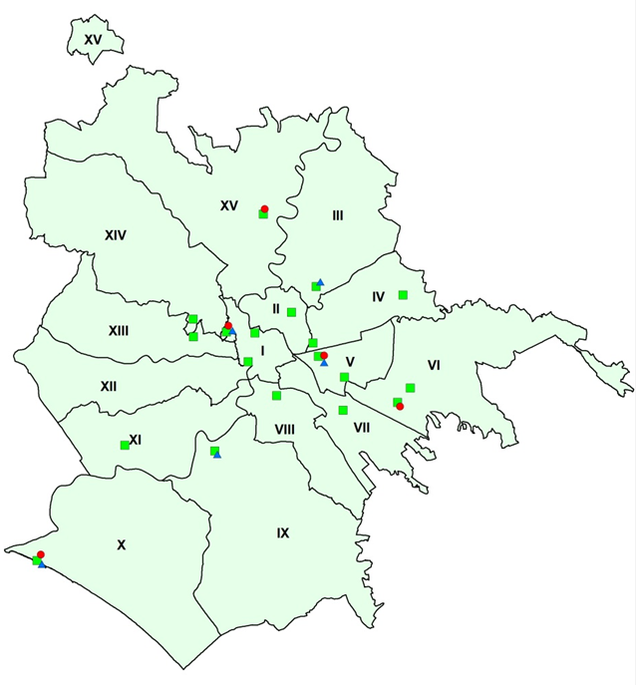
Salute e Sanità Municipi
Ambulatori di Cure primarie e Case della Salute
Anno 2021
18 Ambulatori di Cure Primarie
7 Case della Salute
6 Ambulatori Pediatrici (presso le sedi delle Case della Salute o dei Poliambulatori)
Case della Salute:
+23,9 volume di prestazioni 2021 vs 2020
- 5,0% volume di prestazioni 2020 vs 2019
+8,3% volume di prestazioni 2019 vs 2018
+6,3% volume di prestazioni 2018 vs 2017
Ambulatori di cure primarie
Case della Salute
Ambulatorio pediatrico
Fonte: Elaborazioni Ufficio di Statistica su dati Regione Lazio e www.opensalutelazio.it
Nota: Gli Ambulatori di Cure Primarie sono aperti sabato, domenica, festivi dalle 10.00 alle 19.00 e prefestivi dalle 14.00 alle 19.00; Le Case della Salute sono aperte dalle 8.00 alle 20.00.

Slide 5
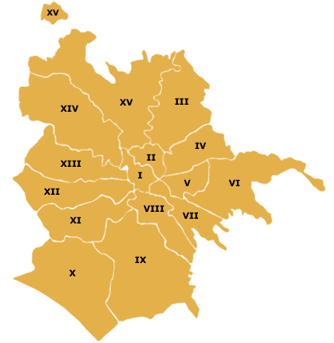
Salute e Sanità Municipi
Numero medio di accessi* in Pronto Soccorso
Anno 2021
21 strutture ospedaliere con servizio di emergenza
828.482 totale accessi 2021
+9,9% di accessi nel 2021 rispetto al 2020
* Numero medio di accessi: numero totale di accessi in P.S. del municipio sul numero di strutture con servizio di emergenza del municipio stesso
N. Strutture ospedaliere
3
2
1
5
1
2
1
2
1
3
Fonte: Elaborazioni Ufficio di Statistica su dati Regione Lazio-Direzione Regionale Salute e Integrazione Socio Sanitaria. Dati SIES 2021.

Slide 6
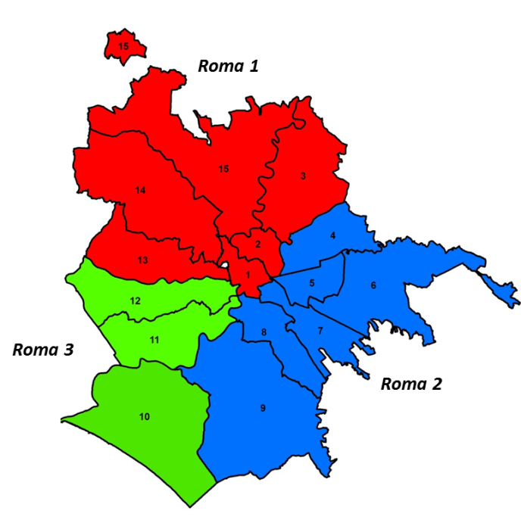
Salute e Sanità Municipi
Posti letto ospedalieri
Anno 2021
Posti letto ospedalieri
4,9 posti letto nei reparti per acuti per 1.000 abitanti
0,8 posti letto nei reparti di riabilitazione e lungodegenza per 1.000 abitanti
Reparti per acuti
13,9 PL ogni 1.000 ab Municipio XIV
12,9 PL ogni 1.000 ab Municipio XII
12,7 PL ogni 1.000 ab Municipio I
Reparti di riabilitazione e lungodegenza
3,2 PL ogni 1.000 ab Mun. XII
3,1 PL ogni 1.000 ab Mun. XI
2,5 PL ogni 1.000 ab Mun. VIII
53,3%
21,0%
22,7%
Fonte: Elaborazioni Ufficio di Statistica di Roma Capitale su dati Ministero della Salute - open data

Slide 7
Salute e Sanità Municipi
Volume di attività per specialità
Anno 2021
Municipi con i più alti volumi di attività* per specialità
Reparti per acuti
17,5% Municipio I
17,1% Municipio XIV
Riabilitazione
23,2% Municipio XI
21,5% Municipio VIII
19,9% Municipio XII
Lungodegenza
23,4% Municipio XII
18,1% Municipio XIV
*(giornate degenza/accessi %)
Fonte: Elaborazioni Ufficio di Statistica su dati Regione Lazio, Direzione Regionale Salute e Integrazione Socio Sanitaria

Slide 8
Salute e Sanità Municipi
Nati per struttura
Anno 2021
29.686 nuovi nati anno 2021
20 strutture che erogano il servizio
55,2% in 4 strutture:
4.693 (15,8%) Pol. Casilino (Municipio VI)
4.261 (14,4%) Pol. Gemelli (Municipio XIV)
3.992 (13,4%) S.Giovanni Calibita FBF (Municipio I)
3.428 (11,5%) S.Pietro FBF (Municipio XV)
11.817 parti avvenuti con taglio cesareo (9,8%)
Fonte: Elaborazioni Ufficio di Statistica su dati Regione Lazio, Direzione Regionale Salute e Integrazione Socio Sanitaria e , Rapporto "Le nascite nel Lazio, Anno 2021"

Slide 9
Salute e Sanità Municipi
Aborti spontanei per struttura
Anno 2021
3.345 Aborti spontanei (ABS) nel 2021
22 strutture che erogano il servizio
35,3% in 3 strutture:
452 (13,5%) S.Pietro FBF (Municipio XV)
393 (11,7%) Policlinico Casilino (Municipio VI)
335 (10,0%) S. Camillo Forlanini (Municipio XII)
64,2% donne con età>35 anni
Fonte: Elaborazioni Ufficio di Statistica di Roma Capitale su dati Regione Lazio – Direzione Regionale Salute e Integrazione Sociosanitaria

Slide 10
Salute e Sanità Municipi
Interruzioni volontarie di gravidanza per struttura
Anno 2021
4.964 Interruzioni volontarie di gravidanza (IVG) nel 2021
9 strutture che erogano il servizio
1.774 (35,7%) S. Camillo Forlanini (Municipio XII)
41,8% donne con età 25-34 anni
Fonte: Elaborazioni Ufficio di Statistica di Roma Capitale su dati Regione Lazio – Direzione Regionale Salute e Integrazione Sociosanitaria

